Slide 1

Olist E-COMMERCE Dataset
מגישים:
משה מנע – 313266223
יואב הראל – 303168231
208852327סתיו הרצוג -

Slide 2

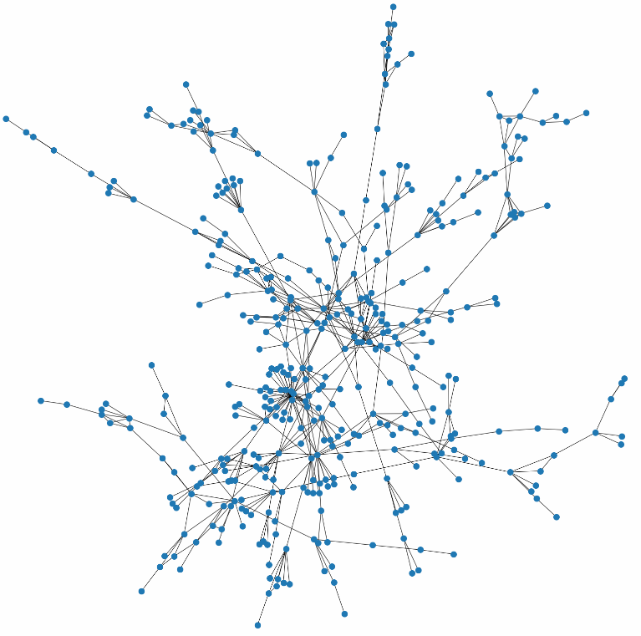
הבעיה
אנו באים לבנות מערכת המלצה ללקוחות שקונים בחנות אונליין על מוצרים פוטנציאלים אשר יכולים לעניין אותם.
בהינתן מוצר מהרשת שהלקוח מתעניין בו, נרצה לדעת על איזה מוצרים נוספים להמליץ ללקוח.
נבנה רשת מוצרים אשר מקושרים ביניהם במידה ונמכרו בעגלה זהה.

Slide 3
הנתונים
הנתונים נלקחו מאתר Kaggle, ואנו נשתמש ב- 2 טבלאות:
מוצר בהזמנה: olist_order_items_dataset
מוצרים: olist_products_dataset
סט הנתונים מכיל הזמנות אשר נאספו מפלטפורמת חנויות האונליין הברזילאית Olist.
הנתונים מכילים 100 אלף הזמנות אשר נאספו בשנים 2016-2018 ממספר חנויות שונות.
meta-data: לכל מוצר יש את הקטגורייה אליה הוא משוייך.
קישור לנתונים:
Link to kaggle
product_category_name_english
health_beauty
computers_accessories
Auto
bed_bath_table
furniture_decor
sports_leisure
perfumery

Slide 4
עיבוד הנתונים
בנינו טבלה אשר מתארת קשרים בין מוצרים אשר נקנו באותה עגלת קניות.
עמודות:
product_id1,
product_id2,
num_of_carts (עוצמה על הקשתות – מספר הפעמים שהמוצרים נקנו יחד באותה עגלה)
* נלקחו רק מוצרים שנקנו בעגלה עם 2 מוצרים או יותר

Slide 5
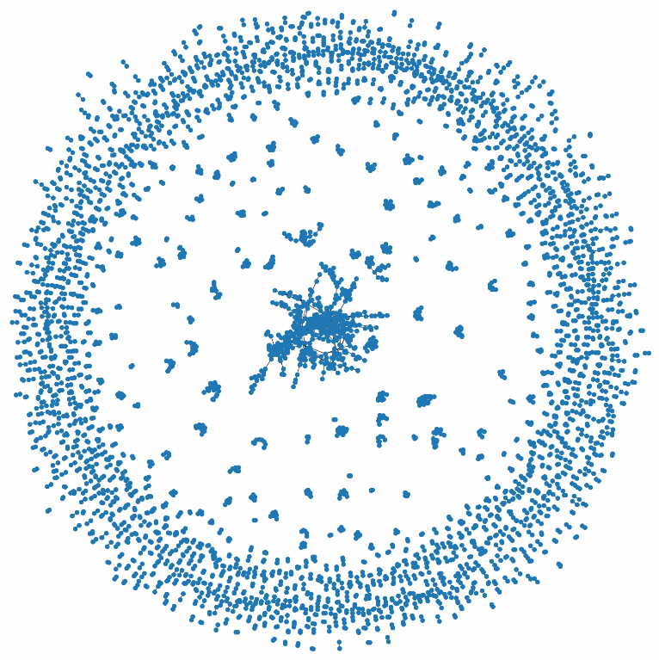
חקר רשת ראשוני
מאפייני הרשת:
צמתים: 4,885
קשתות: 4,058
רכיבי קשירות: 1,652
בחרנו להתמקד ברכיב הקשירות הגדול ביותר בגרף בעל 398 צמתים (מוצרים).
כיוון ששאר הקהילות קטנות מאוד והגרף ברובו לא קשיר
ולכן לא ניתן לקבל מהן מידע משמעותי.

Slide 6
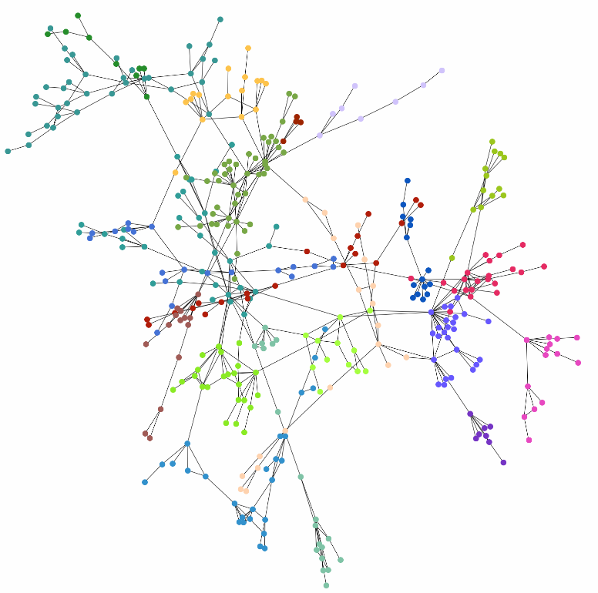
חקר קהילות
אנו נשתמש באלגוריתם של Louvain לחלוקת קהילות.
כיוון שמדד המודולריטי גבוהה יותר וכך חלוקת הקהילות הייתה מדוייקת יותר מבחינת חלוקת הקטגוריות של המוצרים.
Louvain | Girvan Newman
0.86 | 0.64 | Modularity
21 | 3 | Number of communities

Slide 7
מערכת ההמלצה
מערכת ההמלצה מקבל מוצר מהרשת:
מחשבת מיהו המוצר מתוך הקהילה שלו עם ה betweenness centrality הגבוהה ביותר.
מחשבת מיהו המוצר בעל מדד ה Jaccard coefficient הגבוהה ביותר בקהילה שלו.
מחשבת מיהו המוצר בעל מדד ה Jaccard coefficient הגבוהה ביותר בגרף כולו.
מחזירה קבוצת (1-3) מוצרים מומלצים.

Slide 8

הערכה
שתי שיטות הערכה:
שיטה ראשונה - מדדים:
- אם כל שלושת המדדים המליצו על אותו המוצר איכות ההמלצה היא חזקה.
- אחרת ההמלצה עדיין בוחרת במוצרים רלוונטים אך פחות מובהקת.
שיטה שנייה – קטגורייה:
- להתסכל על הקטגוריות של המוצרים שיצאו בהמלצה ולבדוק האם יש קשר בין הקטגוריות, לקטגוריה של המוצר המדובר.
Notes:
שיטה שנייה יישום בקוד – אופציה *
נסווג פעם אחת באופן ידני את הקטגוריות אשר יש ביניהן קשר (לפי הגיון שלנו)
וכאשר נקבל את המוצרים המומלצים נבדוק האם הם באותו קבוצת קטגוריות.

